Slide 1
مدیریت مالي
بين الملل
برای
بنگاه های اقتصادی

Slide 2
فهرست مطالب
1) ماهيت مالي بين الملل و موضوعات جاري شركتهاي چند مليتي
2) آشنايي با نظام ها، و نهادهاي مالي بين الملل
3) درآمدملي،ثروت و تراز پرداختها
4) هزینه سرمايه و بازارسرمايه بين المللي
5) استاندارهاي حسابداري و مالي بين الملل
6) سیستم های مالی در شرکتهای چندملیتی و حاکمیت شرکتی
7) بازار سوآپ و مشتقات مالی
8) نرخ ارز، بازار ارز و سیستم های ارزی
9) مديريت ريسك نرخ ارز
10) تامين مالي پروژه (Project Finance)
11) تامين مالي بدهي از بازارهاي بين المللي ( International Debt Financing)
12) تامين مالي تجاري از بازارهاي بين المللي (International Trade Finance )
13) تامين مالي ازسهامداران در بازارهاي بين المللي
14) بحرانی های مالی بين المللي
15) سرمایه گذاری مستقیم خارجی و ارزيابي طرحهاي اقتصادي بين المللي

Slide 3
سرمایه گذاری مستقیم خارجی و ارزيابي طرحهاي اقتصادي بين المللي
بازگشت

Slide 4
سرمایه گذاری مستقیم خارجی
بسیاری از سرمایه گذاری های رایج شرکت های چندملیتی توسط سرمایه گذاری مستقیم خارجی انجام می شود که در واقع سرمایه گذاری در دارایی های مشهود (نظیر زمین و ماشین آلات و ...) در کشورهای دیگر است. شرکت های چندملیتی با شرکت های خارجی جوینت ونچر تشکیل می دهند،شرکت های خارجی را به تملک خود در می آورند و یا زیر مجموعه های خارجی خود را تشکیل می دهند.هر کدام از این سرمایه گذاری های خارجی می تواند بازده زیادی را در صورت مدیریت شایسته ایجاد کند. با این حال سرمایه گذاری خارجی نیازمند یک سرمایه گذاری قابل توجه و بنابراین در معرض ریسک قرار گرفتن سرمایه است.علاوه بر آن،اگر سرمایه گذاری مطابق انتطار عمل نکند، ممکن است شرکت های چندملیتی با مشکلاتی در ارتباط با فروش خارجی خود تجربه کند. با توجه به مشخصه های ریسک و بازده سرمایه گذاری مستقیم خارجی، شرکت های چندملیتی مایل به تحلیل دقیق منافع و هزینه های بالقوه استفاده از هرگونه سرمایه گذاری مستقیم خارجی را دارند.مدیران مالی بایستی منافع و ریسک های مورد انتظار مرتبط با سرمایه گذاری مستقیم خارجی را بشناسند تا بتوانند تصمیمات سرمایه گذاری مناسب را به منظور بهینه کردن ارزش شرکت چندملیتی را اتخاذ کنند.

Slide 5
اهداف ویژه
توصیف انگیزه های مرسوم برای سرمایه گذاری مستقیم خارجی
توضیح منافع حاصل از متنوع سازی بین المللی

Slide 6
انگیزه های مربوط به سرمایه گذاری مستقیم خارجی
انگیزه های درآمد محور
انگیزه های مربوط به سرمایه گذاری مستقیم خارجی
انگیزه های هزینه محور

Slide 7
انگیزه های درآمد محور
:موارد زیر انگیزه های معمول شرکت های چندملیتی می باشد که منجر به افزایش درآمد می شوند
جذب منابع جدید تقاضا
ورود به بازارهای سودآور
بهره برداری از مزایای انحصاری
واکنش به محدودیت های تجاری
تنوع بین المللی

Slide 8
جذب منابع جدید تقاضا
یک شرکت غالبا ممکن است به علت رقابت، به مرحله ای برسد که رشدش در کشور خود محدود شود.حتی اگر در داخل کشور رقابت زیادی نیز وجود نداشته باشد،سهم بازار شرکت ممکن است به نزدیکی اوج پتانسیل موجود آن شرکت برسد.بنابراین شرکت ممکن است به بازارهای خارجی که پتانسیل تقاضا وجود دارد برسد. بنابراین،ممکن است که شرکت بازارهای خارجی را در نظر داشته باشد که در آن پتانسیل تقاضا وجود دارد.بسیاری از کشورهای در حال توسعه نظیر آرژانتین، شیلی، مکزیک، مجارستان و چین،به عنوان منابع جذاب تقاضا پذیرفته شده اند. بسیاری از شرکت های چندملیتی به محض برداشته شدن موانع از طرف این کشورها، به آنها نفوذ کردند. از آنجایی که مصرف کنندگان در چنین کشورهایی قبلا از از خرید کالاهای خارجی محروم بودند، لذا بازار برای برخی کالاها به خوبی آماده سازی نشده است و بنابراین پتانسیل زیادی برای ورود شرکت های چندملیتی وجود دارد.

Slide 9
ورود به بازارهای سودآور
اگر برای شرکت های دیگر حاضر در صنعت،ثابت شود که امکان درآمدهای بالاتری در دیگر بازارها وجود دارد،شرکت های چندملیتی می توانند تصمیم به فروش در چنین بازارهایی داشته باشند.یک مشکل رایج در ارتباط با استراتژی این است که فروشندگان قبلی حاضر در بازار ممکن است از ورود یک رقیب جدید از طریق کاهش قیمت محصولاتشان جلوگیری کنند.

Slide 10
بهره برداری از مزایای انحصاری
ممکن است شرکت ها در صورت داشتن منابع یا مهارت هایی که در بازار در دسترس نیست، بین المللی شوند. اگرشرکتی مالک تکنولوژی پیشرفته بوده و این مزیت را با موفقیت در بازارهای محلی به کار بگیرد،می تواند آن را در بازارهای بین المللی نیز با موفقیت استفاده کند. در حقیقت ممکن است شرکت مزیت متمایزتری در بازارهای با تکنولوژی کمتر پیشرفته داشته باشد.
در برخی موارد، شرکت های چندملیتی از سرمایه گذاری مستقیم خارجی به عنوان یک استراتژی دفاعی به جای استراتژی تهاجمی استفاده می کند.علی الخصوص ممکن است شرکت های چندملیتی از سرمایه گذاری مستقیم خارجی به منظور دور زدن موانع تجاری استفاده کند.
واکنش به محدودیت های تجاری

Slide 11
تنوع بین المللی
با متنوع سازی فروش از طریق فروش بین المللی، شرکت ها می توانند جریان نقدی خود را به طور موثر تری تثبیت کنند. بنابراین،احتمال مواجه شدن با کمبود نقدینگی کاهش خواهد یافت. بعلاوه، شرکت از هزینه پایین تر تامین سرمایه از طریق سهامداران و اعتباردهندگان بهره مند خواهد شد زیرا ریسک شرکت چندملیتی به علت جریان های نقدی پایدار کاهش خواهد یافت.منافع بالقوه شرکت چندملیتی که از طریق متنوع سازی بین المللی ایجاد می شود،در ادامه بیشتر بررسی خواهد شد.
چندین شرکت فروش ضعیفی را به علت کاهش تقاضای امریکا برای محصولات خود تجربه کردند.در واکنش به این اتفاق،شرکت ها رشد خود را در بازارهای خارجی گسترش دادند. شرکت ای تی اند تی و نورتل نت ورک کسب و کار خود را به کشور چین گسترش دادند.شرکت های امریکایی نیز برنامه ریزی وسیعی برای رشد کسب و کار خود در کشورهای اروپایی و آسیایی انجام دادند. شرکت آی بی ام،حضور خود را در کشور چین،هند،کره جنوبی و هندوستان افزایش دادند.متنوع سازی بین المللی این شرکت ها منجر به کاهش اتکای آنها به اقتصاد کشور امریکا گردید.شرکت وال مارت نه تنها به کسب و کار خود تنوع بین المللی بخشید، بلکه کسب و کار خود را به بسیاری از اقتصادهای نوظهور گسترش داد.بنابراین،حساسیت کمتری نسبت به رکود در کشورهای توسعه یافته نظیر کشورهای اروپایی ایجاد کرد.
AT & T
Nortel Network
مثال

Slide 12
انگیزه های هزینه محور
:موارد زیر انگیزه های معمول شرکت های چندملیتی می باشد که منجر به افزایش درآمد می شوند
منتفع شدن از ایجاد صرفه به مقیاس
استفاده از عوامل خارجی تولید
استفاده از مواد خام خارجی
استفاده از تکنولوژی خارجی
واکنش به تحرکات نرخ ارز

Slide 13
منتفع شدن از ایجاد صرفه به مقیاس
یک شرکت که تلاش می کند تا محصولات خود را در یک بازار جدید بفروشد،ممکن است با توجه به فرایند صرفه به مقیاس،درآمدها و در نتیجه ارزش حقوق صاحبان سهام خود را افزایش دهد(میانگین هزینه پایین تر هر واحد محصول در نتیجه افزاییش تولید).شرکت هایی که از ماشین آلات بیشتر استفاده می کنند،می توانند از ایجاد صرفه به مقیاس بیشتر بهره بگیرند.

Slide 14
استفاده از مواد خام خارجی
استفاده از عوامل خارجی تولید
با توجه به هزینه های جابجایی، ممکن است یک شرکت تلاش کند تا از واردات مواد خام از کشوری دیگر اجتناب کند، مخصوصا زمانی که قصد فروش محصول نهایی به همان کشور را دارد.تحت چنین شرایطی، یک راه حل مناسب، توسعه تولید درکشوری است که مواد اولیه در آن کشور واقع شده است.
هزینه نیروی کار و زمین می تواند به طور قابل توجهی میان کشورهای مختلف متفاوت باشد.شرکت های چندملیتی اغلب تلاش می کنند تا محصولات خود را در مکان هایی که هزینه نیروی کار و زمین پایین است، تولید کنند. با توجه به مبحث بازار ناقص(رجوع شود به فصل 1)، مواردی مانند اطلاعات ناقص،هزینه های جابجایی و موانع ورود به صنعت، هزینه های نیروی کار، لزوما در بازارهای مختلف یکسان نیست. بنابراین، برای یک شرکت چندملیتی تعیین مکانی که بتوانند هزینه های تولید را کاهش دهد بسیار مهم خواهد بود.

Slide 15
استفاده از تکنولوژی خارجی
واکنش به تحرکات نرخ ارز
هنگامی که یک شرکت درمی یابد که ارز خارجی زیر ارزش واقعی است،ممکن است تصمیم به سرمایه گذاری مستقیم خارجی در آن کشور بگیرد زیرا هزینه اولیه پایین تر خواهد بود.
یک علت برای چنین سرمایه گذاری مستقیمی جبران تغییر در تقاضا برای صادرات شرکت با توجه به نوسانات نرخ ارز است. به عنوان مثال، هنگامی که کارخانه داران اتومبیل سازی ژاپنی کارخانه هایی را در کشور امریکا تاسیس کردند،توانستند ریسک تغییرات نرخ ارز را با متحمل شدن هزینه های دلاری برای محصولات خود کاهش دهند. بدین ترتیب امکان پذیری پروژه های در نظر گرفته شده ممکن است به نرخ ارز فعلی و نرخ ارز مورد انتظار بستگی داشته باشد.
امروزه اکثرا شرکت ها به طور فزاینده ای کارخانه هایی را در کشورهای دیگر تاسیس می کند تا کارخانه های موجود در کشورهای دیگر را تملک می کند تا بدین ترتیب بتواند به تکنولوژی کشورهای دیگر دسترسی داشته باشد. بدین ترتیب این تکنولوژی، به منظور بهبود فرایند تولید و افزایش بازدهی محصولات برای تمامی کارخانه های زیرمجموعه استفاده می شود

Slide 16
مقایسه منافع سرمایه گذاری مستقیم خارجی میان کشورها
بسیاری از شرکت های چندملیتی از سرمایه گذاری مستقیم خارجی بر اساس انتظارات خود از سرمایه گذاری روی یک یا چند مورد از منافع بالقوه ای استفاده می کنند. منافع حاصل از سرمایه گذاری مستقیم خارجی، با توجه به کشورهای مختلف، متفاوت است. کشورهای اروپای غربی بازارهای مناسب تری از جهت تقاضا برای محصولات و کالاهای مختلف دارند. بنابراین، ممکن است این کشورها، در ارتباط با ورود شرکت های چندملیتی به بازار آنها تجدید نظر داشته باشند، چراکه آنها در حال حاضر محصولات بهتری را خود ارایه می دهند. اما در کشورهای اروپای شرقی،آسیا و امریکای لاتین تمایل به هزینه های پایین تر نیروی کار و زمین وجود دارد. اگر یک شرکت چندملیتی تمایل به تولید محصولاتی با هزینه پایین تر داشته باشند،بایستی موارد دیگری نظیر اصول و مهارت های کاری، دسترسی به نیروی کار و ویژگی های فرهنگی را نیز در نظر بگیرد. اگرچه تلاش بسیاری صورت می گیرد تا انگیزه های افزایش کسب و کارهای بین المللی موارد بیشتری از لیست مذکور را در بر داشته باشد، اما برخی معایب نیز در ارتباط با سرمایه گذاری مستقیم خارجی وجود دارد.

Slide 17
خلاصه ای از انگیزه های مربوط به مشارکت در سرمایه گذاری مستقیم
 | ابزارهای استفاده سرمایه گذاری مستقیم خارجی در راستای نیل به اهداف
انگیزه های درآمد محور
1.جذب منابع جدید تقاضا | ایجاد یک زیرمجموعه جدید یا تملک امکانات رقبا در یک بازار جدید
2.ورود به بازارهای با احتمال سود بالاتر | تملک رقیبی که کنترل بازار محلی خود را در دست داشته است.
3. بهره برداری از مزایای انحصاری | ایجاد یک زیر مجموعه در یک بازار بطوریکه رقبا قادر به تولید یکسان نباشند.فروش محصول در کشور
4. واکنش به محدودیت های تجاری | ایجاد یک زیرمجموعه در یک بازار بطوریکه محدودیت های تجاری در آن بازار ارزش صادراتی شرکت را به طور نامطلوب تحت تاثیر قرار می دهد.
5.متنوع سازی بین المللی | ایجاد یک زیر مجموعه در بازارهایی که چرخه محصول آن با چرخه محصول بازارهایی که زیرمجموعه ها در آن قرار دارد،متفاوت باشد.
انگیزه های هزینه محور
6.منتفع شدن از طریق صرفه به مقیاس | ایجاد یک زیرمجموعه در بازاری جدید که بتواند محصولات تولید شده در جاهای دیگر را بفروش برساند.این امر منجر به افزایش تولید و افزایش بهره وری می گردد.
7. استفاده از عوامل خارجی تولید | ایجاد یک زیرمجموعه در بازاری که هزینه های زمین و نیروی کار به طور نسبی پایین است.فروش محصول در کشوری که هزینه تولید در آن بالاتر است.
8.استفاده از مواد اولیه خارجی | ایجاد یک زیرمجموعه در بازاری که هزینه مواد اولیه پایین تر است و فروش محصولات به جاهای دیگر
9. استفاده از تکنولوژی خارجی | مشارکت در جوینت ونچر به منظور فراگیری دانش فرایند تولید یا دیگر فعالیت ها
10.واکنش به تحرکات نرخ ارز | ایجاد یک زیرمجموعه دربازاری که ارز محلی ضعیف بوده وانتظار افزایش ارزش آن درآینده وجوددارد

Slide 18
خلاصه ای از انگیزه های مربوط به مشارکت در سرمایه گذاری مستقیم
مثال: شرکت آیووا یک تولید کننده بزرگ پوشاک است و در نظر دارد تا سرمایه گذاری مستقیمی در کشور فیلیپین یا مکزیک به دلیل هزینه های پایین تر در آن کشورها انجام دهد. شرکت آیووا مشخص کرده است که هزینه های سرمایه سرکایه گذاری مستقیم در کشور فیلیپین ارزان تر است. با این حال،چندین هزینه غیر مستقیم وجود دارد که بایستی در نظر گرفته شود. شرکت آیووا،تشخیص داده است که شرایط اقتصادی در کشور فیلیپین نامطمئن است و محدودیت های اعمال شده از طرف دولت ممکن است بر زیرمجموعه حاضر در آن کشور،محدودیت هایی ایجاد کند و همچنین تورم و تحرکات نرخ ارز نیز نامطلوب باشد.از همه مهمتر، امنیت نیروهایی که برای مدیریت زیرمجموعه فرستاده می شود به طور کامل تامین شود.بعد از بررسی همه هزینه ها شرکت آیووا تصمیم می گیرد که وارد سرمایه گذاری در کشور فیلیپین نشود.

Slide 19
مقایسه منافع سرمایه گذاری مستقیم خارجی
هنگامی که شرایط در طول زمان تغییر می کند،ممکن است منافع متعاقب سرمایه گذاری مستقیم خارجی در کشورهای مختلف، تغییر کند.بنابراین،برخی کشورها ممکن است اهداف جذاب تری برای کشورهای دیگر برای سرمایه گذاری باشد، درحالیکه کشورهای دیگر از جذابیت کمتری برخوردار باشد. انتخاب کشورهای هدف برای سرمایه گذاری مستقیم در طول زمان دچار تغییر می شود. کشور کانادا، اکنون سهم کمتری از سرمایه گذاری مستقیم خارجی کل دارد در حالیکه در اروپا، امریکای لاتین و آسیا سهم بالاتری را نسبت به گذشته به خود اختصاص داده اند. بیش از نصف کل سرمایه گذاری خارجی مستقیم توسط شرکت های امریکایی در کشورهای اروپایی انجام می شود. با باز شدن درهای کشورهای اروپای شرقی و گسترش حوزه یورو،سرمایه گذاری مستقیم خارجی در کشورهای اروپایی بخصوص کشورهای اروپای شرقی افزایش یافت. تمرکز فزاینده بر کشورهای امریکای لاتین را می توان تا حدودی ناشی از رشد اقتصادی بالای آنها دانست. بعلاوه، شرکت های چندملیتی امریکای لاتین و آسیا را مورد هدف قرار دادند تا از عوامل تولید ارزان تر بهره مند شوند.

Slide 20
مثال
سال قبل، شرکت جورجیا، سرمایه گذاری مستقیمی را در کشور تایلند انجام داد تا بدین ترتیب تلفن همراه را تولید و به فروش برساند. شرکت به این نتیجه رسید که هزینه ها بسیار زیاد است.اما اکنون در حال تجدید نظر است زیرا هزینه ها در کشور تایلند کاهش یافته است.شرکت می تواند فضای اداری مورد نیاز خود را با کمترین هزینه ، اجاره کند.همچنین شرکت می تواند کارخانه ای را با هزینه کمتر خریداری کند زیرا کارخانه هایی که اخیر ورشکست شده اند، خالی هستند.همچنین اخیرا، بات تایلند،به طور قابل ملاحظه ای در مقابل دلار امریکا تنزل ارزش یافته است.بدین ترتیب شرکت جورجیا می تواند در کشور تایلند هنگامی که بتواند دلار به با نرخ مطلوب تری به واحد پول تایلند تبدیل کند،سرمایه گذاری کند.
همچنین شرکت جورجیا، درمی یابد درحالیکه مشخصه های هزینه محور بهبود پیدا کرده اند،اکنون مشخصه های درآمد محور مطلوبیت کمتری دارند.ممکن است زیرمجموعه جدید در کشور تایلند،نتوانند منابع جدید تقاضا را به علت اقتصاد ضعیف کشور جذب کنند.همچنین، ممکن است شرکت جورجیا سود مازادی را به بدست بیاورد زیرا در شرایط اقتصادی ضعیف کشور،شرکت های موجود سطح قیمت هایشان را بسیار پایین نگه خواهند داشت تا بقا داشته باشند. شرکت جورجیا بایستی جنبه های مطلوب سرمایه گذاری مستقیم خارجی در کشور تایلند را با جنبه های نامطلوب استفاده از بودجه بندی سرمایه ای بین المللی(که در فصل بعدی توضیح داده خواهد شد) مقایسه کند.

Slide 21
منافع حاصل از سرمایه گذاری خارجی
یک پروژه بین المللی می تواند ریسک کلی شرکت را به عنوان نتیجه منافع حاصل از متنوع سازی بین المللی کاهش دهد. کلید متنوع سازی بین المللی انتخاب پروژه های خارجی است که سطح عملکردی آنها در طول زمان باهمدیگر رابطه ای ندارند.بدین ترتیب،پروژه های مختلف بین المللی نبایستی همزمان عملکرد ضعیفی را تجربه کنند.
مثال: شرکت مری مک یک شرکت امریکایی است که برای سرمایه گذاری در یک پروژه جدید در کشور امریکا و یا در کشور انگلیس برنامه ریزی می کند.هنگامی که پروژه کامل شد،شامل 30 درصد از کل وجوه سرمایه گذاری شرکت را به خود اختصاص خواهد داد.70 درصد باقیمانده مختص سرمایه گذاری در کشور امریکا خواهد بود.مشخصه های مفروض برای پروژه برای یک دوره 5 ساله هم برای کشور امریکا و هم کشور انگلیس پیش بینی شده است که در ادامه نشان داده شده است:

Slide 22
ارزیابی پروژه های مفروض با مکان های جایگزین
مشخصه های پروژه های مفروض
 | کسب و کار موجود | اگر در کشور آمریکا باشد | اگر در کشور انگلیس باشد
میانگین بازده سالانه مورد انتظار | 20 % | 25% | 25%
انحراف معیار بازده سالانه مورد انتظار | 0.1 | 0.09 | 0.11
هبستگی بازده سالانه مورد انتظار سرمایه گذاری با بازده سرمایه گذاری در کشور امریکا | - | 0.8 | 0.02

Slide 23
ارزیابی پروژه های مفروض با مکان های جایگزین
شرکت مری مک،در نظر دارد،برای سنجش امکان پذیری هر پروژه مفروض بر اساس ریسک و بازده مفروض و با افق زمانی 5 ساله برنامه ریزی کند.بازده سالانه مورد انتظار(پس از کسر مالیات شرکت)در کسب و کار پیش رو 20 درصد و تغییرات درآمد(اندازه گیری شده با انحراف معیار استاندارد) مورد انتظار 0.1 می باشد.شرکت می تواند عملکرد کلی مورد انتظار خود را بر پایه توسعه پروژه در کشور امریکا و انگلیس ارزیابی کند. در این صورت، اساسا دو پورتفوی باهمدیگر مقایسه می شود. در پورتفوی اول،70 درصد وجوه کلی سرمایه گذاری در کسب و کار واقع در کشور امریکا سرمایه گذاری می شود و 30 درصد باقی مانده به پروژه واقع در کشور امریکا اختصاص می یابد. در پورتفوی دوم،دوباره 70 درصد سرمایه گذاری در کشور به همان کسب و کار در کشور امریکا تخصیص می یابد و 30 درصد باقی مانده در کشور انگلیس سرمایه گذاری می شود.بدین ترتیب در واقع 70 درصد از میزان سرمایه گذاری مشخص است و تفاوت در 30 درصد باقیمانده است.

Slide 24
ارزیابی پروژه های مفروض با مکان های جایگزین
اگر پروژه جدید در کشور امریکا باشد،بازده کلی مورد انتظار شرکت برابر خواهد بود با:
بازده مورد انتظار کل | بازده مورد انتظار از پروژه جدید در امریکا | درصدی از وجوهی که در کشور امریکا سرمایه گذاری می شود | بازده مورد انتظار حاصل از پروژه عمده | درصد وجوهی که در پروژه عمده سرمایه گذاری می شود
این محاسبه بر مبنای وزن بازدهی ها با توجه به درصدی از کل وجوه سرمایه گذاری در هر سرمایه گذاری است.
اگر شرکت بازدهی کل مورد انتظار خود را با پروژه جدید در کشور انگلیس به جای امریکا محاسبه کند،نتایج تغییری نخواهد داشت. زیرا بازده مورد انتظار از پروژه جدید نسبت به جایگاه کشورها بی تفاوت است.بنابراین،از نظر بازگشت،هیچ یک از پروژه های جدید مزیت دارد.

Slide 25
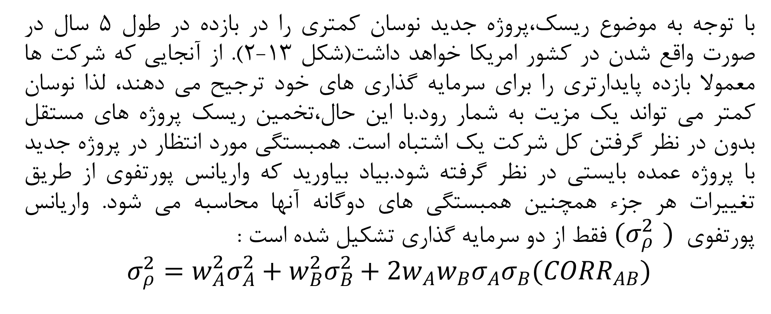
ارزیابی پروژه های مفروض با مکان های جایگزین
با توجه به موضوع ریسک،پروژه جدید نوسان کمتری را در بازده در طول 5 سال در صورت واقع شدن در کشور امریکا خواهد داشت(شکل 13-2). از آنجایی که شرکت ها معمولا بازده پایدارتری را برای سرمایه گذاری های خود ترجیح می دهند، لذا نوسان کمتر می تواند یک مزیت به شمار رود.با این حال،تخمین ریسک پروژه های مستقل بدون در نظر گرفتن کل شرکت یک اشتباه است. همبستگی مورد انتظار در پروژه جدید با پروژه عمده بایستی در نظر گرفته شود.بیاد بیاورید که واریانس پورتفوی از طریق تغییرات هر جزء همچنین همبستگی های دوگانه آنها محاسبه می شود. واریانس پورتفوی$(σ_{ρ }^{2})$ فقط از دو سرمایه گذاری تشکیل شده است :
$$σ_{ρ}^{2}=w_{A}^{2}σ_{A}^{2}+w_{B}^{2}σ_{B}^{2}+2w_{A}w_{B}σ_{A}σ_{B}({CORR}_{AB})$$

Slide 26
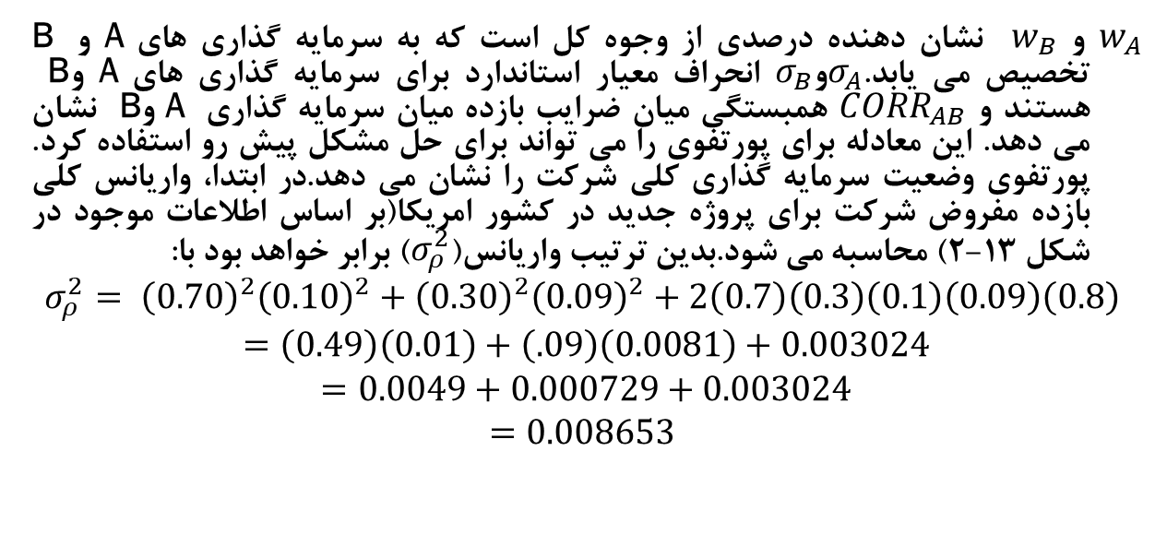
ارزیابی پروژه های مفروض با مکان های جایگزین
$w_{A}$ و $w_{B}$ نشان دهنده درصدی از وجوه کل است که به سرمایه گذاری های A و B تخصیص می یابد.$σ_{A}$و$σ_{B}$ انحراف معیار استاندارد برای سرمایه گذاری های A و B هستند و ${CORR}_{AB}$ همبستگی میان ضرایب بازده میان سرمایه گذاری A و B نشان می دهد. این معادله برای پورتفوی را می تواند برای حل مشکل پیش رو استفاده کرد. پورتفوی وضعیت سرمایه گذاری کلی شرکت را نشان می دهد.در ابتدا، واریانس کلی بازده مفروض شرکت برای پروژه جدید در کشور امریکا(بر اساس اطلاعات موجود در شکل 13-2) محاسبه می شود.بدین ترتیب واریانس($σ_{ρ}^{2}$) برابر خواهد بود با:
$$σ_{ρ}^{2}= {\left(0.70\right)}^{2}{\left(0.10\right)}^{2}+{\left(0.30\right)}^{2}{\left(0.09\right)}^{2}+2\left(0.7\right)\left(0.3\right)\left(0.1\right)\left(0.09\right)\left(0.8\right)$$
$$=\left(0.49\right)\left(0.01\right)+\left(.09\right)\left(0.0081\right)+0.003024$$
$$=0.0049+0.000729+0.003024$$
$$=0.008653$$

Slide 27
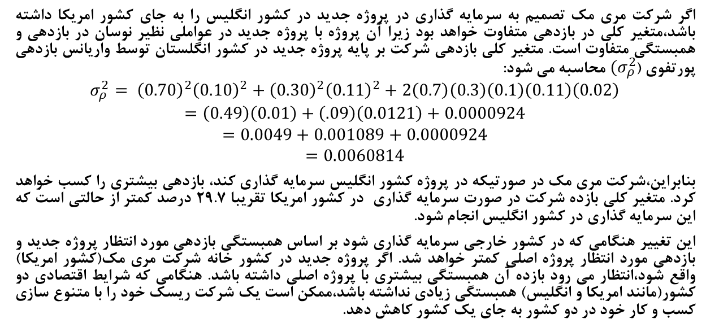
ارزیابی پروژه های مفروض با مکان های جایگزین
اگر شرکت مری مک تصمیم به سرمایه گذاری در پروژه جدید در کشور انگلیس را به جای کشور امریکا داشته باشد،متغیر کلی در بازدهی متفاوت خواهد بود زیرا آن پروژه با پروژه جدید در عواملی نظیر نوسان در بازدهی و همبستگی متفاوت است. متغیر کلی بازدهی شرکت بر پایه پروژه جدید در کشور انگلستان توسط واریانس بازدهی پورتفوی (${ (σ}_{ρ}^{2}$محاسبه می شود:
$$σ_{ρ}^{2}= {\left(0.70\right)}^{2}{\left(0.10\right)}^{2}+{\left(0.30\right)}^{2}{\left(0.11\right)}^{2}+2\left(0.7\right)\left(0.3\right)\left(0.1\right)\left(0.11\right)\left(0.02\right)$$
$$=\left(0.49\right)\left(0.01\right)+\left(.09\right)\left(0.0121\right)+0.0000924$$
$$=0.0049+0.001089+0.0000924$$
$$=0.0060814$$
بنابراین،شرکت مری مک در صورتیکه در پروژه کشور انگلیس سرمایه گذاری کند، بازدهی بیشتری را کسب خواهد کرد. متغیر کلی بازده شرکت در صورت سرمایه گذاری در کشور امریکا تقریبا 29.7 درصد کمتر از حالتی است که این سرمایه گذاری در کشور انگلیس انجام شود.
این تغییر هنگامی که در کشور خارجی سرمایه گذاری شود بر اساس همبستگی بازدهی مورد انتظار پروژه جدید و بازدهی مورد انتظار پروژه اصلی کمتر خواهد شد. اگر پروژه جدید در کشور خانه شرکت مری مک(کشور امریکا) واقع شود،انتظار می رود بازده آن همبستگی بیشتری با پروژه اصلی داشته باشد. هنگامی که شرایط اقتصادی دو کشور(مانند امریکا و انگلیس) همبستگی زیادی نداشته باشد،ممکن است یک شرکت ریسک خود را با متنوع سازی کسب و کار خود در دو کشور به جای یک کشور کاهش دهد.

Slide 28
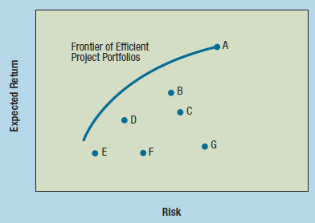
تحلیل متنوع سازی پروژه های بین المللی
مانند هر سرمایه گذاری، یک شرکت چندملیتی نیز با سرمایه گذاری هایی که در سرتاسر جهان دارد،با مشخصه های ریسک و بازده سر و کار دارد.
مثال
شرکت ویرجینیا در نظر دارد بر اساس استراتژی خود پروژه های خود را مطابق شکل در سرتاسر جهان گسترش دهد. هر نقطه روی شکل نشان دهنده یک پروژه خاص است که انجام شده یا در حال انجام است. مجور بازده ممکن است توسط پتانسیل بازده روی دارایی ها یا بازده حقوق صاحبان سهام شکل نشان می دهد که پروژه A بالاترین بازده مورد انتظار در بین همه پروژه ها را داراست. هنگامی که شرکت ویرجینیا بیشتر منابع خود را به پروژه هایی که تلاش می کند بازده بیشتری از آنها بدست بیاورد،ریسک نیز به خودی خود بالا می رود.همچنین، چنین پروژه ای، ممکن است در صورتی که پتانسیل بازار برای مشتریان محدود باشد قادر به جذب همه سرمایه های در دسترس نباشد. بنابراین شرکت ویرجینیا پورتفویی از پروژه ها را پیش خواهد برد. با ترکیب پروژه A با چندین پروژه دیگر،ممکن است بازده مورد انتظار شرکت کاهش یابد. اما از طرفی دیگر،ممکن است ریسک شرکت نیز به طور قابل توجهی کاهش یابد.
اگر شرکت ویرجینیا به طور مناسبی پروژه ها را باهمدیگر ترکیب کند، پورتفوی پروژه های شرکت، ممکن است به یک مبادله ریسک-بازده نشان داده شده توسط هر نقطه ای روی نمودار برسد.این منحنی، یک مرز پورتفوی پروژه های کارا را نشان می دهد که در واقع منعکس کننده مشخصه های ریسک-بازده مطلوب است به طوریکه هیچ پروژه ای به تنهایی همانند پورتفوی به طور مطلوب عمل نمی کند.عبارت " کارا" بیان گر ریسک حداقلی برای یک بازده مورد انتظار است. پورتفوی پروژه ها از پروژه های منفرد به علت موضوع متنوع سازی که قبلا اشاره شد بهتر عمل می کند. همبستگی کمتر بین بازده های پروژه ها در طول زمان ریسک پورتفوی کمتری را در پی خواهد داشت.ممکن است به هنگامی که پروژه های جدید پیشنهاد می شود، مرز پورتفوی پروژه های کارای در دسترس شرکت ویرجینیا جابجا شود.

Slide 29
تحلیل متنوع سازی پروژه های بین المللی
مانند هر سرمایه گذاری، یک شرکت چندملیتی نیز با سرمایه گذاری هایی که در سرتاسر جهان دارد،با مشخصه های ریسک و بازده سر و کار دارد.
مثال
شرکت ویرجینیا در نظر دارد بر اساس استراتژی خود پروژه های خود را مطابق شکل در سرتاسر جهان گسترش دهد. هر نقطه روی شکل نشان دهنده یک پروژه خاص است که انجام شده یا در حال انجام است. مجور بازده ممکن است توسط پتانسیل بازده روی دارایی ها یا بازده حقوق صاحبان سهام شکل نشان می دهد که پروژه A بالاترین بازده مورد انتظار در بین همه پروژه ها را داراست. هنگامی که شرکت ویرجینیا بیشتر منابع خود را به پروژه هایی که تلاش می کند بازده بیشتری از آنها بدست بیاورد،ریسک نیز به خودی خود بالا می رود.همچنین، چنین پروژه ای، ممکن است در صورتی که پتانسیل بازار برای مشتریان محدود باشد قادر به جذب همه سرمایه های در دسترس نباشد. بنابراین شرکت ویرجینیا پورتفویی از پروژه ها را پیش خواهد برد. با ترکیب پروژه A با چندین پروژه دیگر،ممکن است بازده مورد انتظار شرکت کاهش یابد. اما از طرفی دیگر،ممکن است ریسک شرکت نیز به طور قابل توجهی کاهش یابد.
اگر شرکت ویرجینیا به طور مناسبی پروژه ها را باهمدیگر ترکیب کند، پورتفوی پروژه های شرکت، ممکن است به یک مبادله ریسک-بازده نشان داده شده توسط هر نقطه ای روی نمودار برسد.این منحنی، یک مرز پورتفوی پروژه های کارا را نشان می دهد که در واقع منعکس کننده مشخصه های ریسک-بازده مطلوب است به طوریکه هیچ پروژه ای به تنهایی همانند پورتفوی به طور مطلوب عمل نمی کند.عبارت " کارا" بیان گر ریسک حداقلی برای یک بازده مورد انتظار است. پورتفوی پروژه ها از پروژه های منفرد به علت موضوع متنوع سازی که قبلا اشاره شد بهتر عمل می کند. همبستگی کمتر بین بازده های پروژه ها در طول زمان ریسک پورتفوی کمتری را در پی خواهد داشت.ممکن است به هنگامی که پروژه های جدید پیشنهاد می شود، مرز پورتفوی پروژه های کارای در دسترس شرکت ویرجینیا جابجا شود.

Slide 30
مقایسه پورتفوی ها در روی خط مرزی
در طول مرز پورتفوی پروژه های کارا،هیچ پورتفویی را نمی توان به عنوان پورتفوی " مطلوب" برای همه شرکت های چندملیتی انتخاب کرد.دلیل این ادعا این است که شرکت های چندملیتی مطلوبیت های مختلفی نسبت به پذیرش ریسک دارند. اگر شرکت چندملیتی بسیار محافظه کار بوده و توانایی انتخاب هر کدام از پورتفوی های نمایش داده شده در روی مرز را داشته باشد،احتمالا پورتفویی را انتخاب خواهد کرد که نشان دهنده ریسک پایین تر باشد(نزدیک به انتهای خط مرزی). در مقابل، استراتژی های جسورانه تر، منجر به استفاده از پورتفویی خواهد شد که مشخصه های ریسک-بازده آن قسمت های بالای منحنی خواهد شد.
مقایسه خطوط مرزی میان شرکت های چندملیتی
موقعیت واقعی مرزهای پورتفوی های کارا بستگی به کسب و کاری دارد که شرکت با آن سروکار دارد.برخی شرکت های چندملیتی مرزهایی برای پورتفوی های محتمل دارند که مرزهای شرکت های چندملیتی دیگر مطلوب تر است.

Slide 31
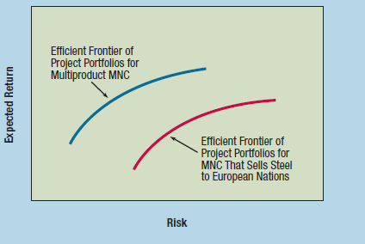
تحلیل متنوع سازی پروژه های بین المللی
مثال
شرکت یورواستیل محصولات خود را در کشورهای اتحادیه اروپایی می فروشد و پروژه های دیگری را نیز در نظر دارد. مرز پورتفوی کارا ریسک قابل توجهی را نشان می دهد(زیرا فقط یک محصول را در آن کشور ها می فروشد). در مقابل، موسسه گلوبال پروداکت طیف وسیعی از محصولات را به کشورهایی از سرتاسر جهان می فروشد و بدین ترتیب درجه ریسک پورتفوی کمتری را دارد. بدین ترتیب، مرز پروتفوی کارای آن نزدیک به محور عمودی خواهد بود. این مقایسه در شکل مقابل آورده شده است. البته این مقایسه فرض می کند که گلوبال پروداکت، از تمامی بازارها و محصولات کاملا آگاه است.
مطالب گفته شده نشان می دهد که یک شرکت چندملیتی می تواند به مشخصه های مطلوب تر ریسک-بازده از پورتفوی خود دست یابد اگر به طور مکفی میان محصولات و بازارهای جغرافیایی خود تنوع ایجاد کنند.

Slide 32
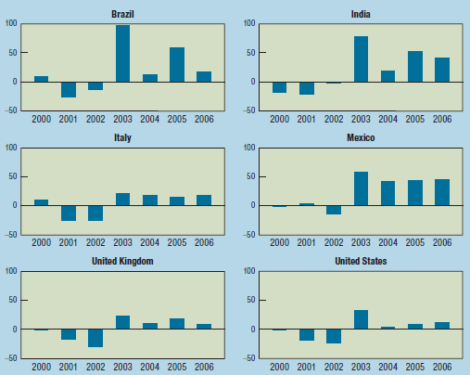
متنوع سازی میان کشورها
شکل مقابل نشان می دهد که ارزش بازار سهام کشورهای مختلف در طول زمان تغییر می کند ارزش بازار سهام یک کشور منعکس کننده انتظارات از فرصت های کسب و کار و رشد اقتصادی است. توجه داشته باشید که چگونه تغییر در بازار ارز میان کشورهای مختلف فرق داشته که نشان دهنده تفاوت در شرایط اقتصادی و کسب و کار میان کشورهای مختلف است. بنابراین، هنگامی که یک شرکت چندملیتی به کسب و کار خود در میان کشورهای مختلف تنوع می بخشد، ریسک خود را کاهش می دهد. با این حال شرایط اقتصادی کشورها در طول زمان باهمدیگر همبستگی دارند زیرا ضعف اقتصادی در یک کشور خاص منجر به کاهش واردات از کشورهای دیگر می شود. توجه داشته باشید که در سال 2002(هنگامی که کشور امریکا دچار رکود شده بود)، بازار سهامی تمامی کشورها در شکل بعد تضعیف شد که منعکس کننده انتظار شرایط اقتصادی ضعیف از جانب این کشورهاست. با این حال، درجه تضعیف در طول زمان متغیر است. شرایط اقتصادی در طول سال های 2005-2006 میلادی تقویت شد اما در کشورهایی نظیر مکزیک،هند و برزیل با قدرت بیشتری همراه بود.

Slide 33
تصمیم گیری بعد از سرمایه گذاری مستقیم خارجی
هنگامی که سرمایه گذاری مستقیم خارجی انجام می شود، تصمیمات دوره ای برای تعیین اینکه آیا توسعه بیشتر کسب و کار باید انجام شود یا نه،ضروری خواهد بود. بعلاوه، به محض آنکه پروژه شروع به درآمدزایی کرد، شرکت چندملیتی بایستی تصمیم بگیرد که آیا وجوه به شرکت مادر بازگردانده شود یا در زیر مجموعه ها سرمایه گذاری شود. البته درصد خاصی از وجوه برای پوشش عملیات لازم است تا در زیرمجموعه بماند اما بقیه وجوه به شرکت مادر یا زیرمجموعه دیگر فرستاده می شود یا برای اهداف توسعه ای سرمایه گذاری مجدد می شوند.
حقایق مربوط به تصمیم گیری در مورد اینکه آیا شرکت های زیرمجموعه، درآمدها را باید دوباره سرمایه گذاری کنند با نه، بایستی تحلیل شوند. تصمیمات مقتضی به شرایط اقتصادی کشوری که زیرمجموعه در آن واقع شده و همچنین کشوری که شرکت مادر در آن قرار دارد، بستگی خواهد داشت.

Slide 34
دیدگاه های کشور میزبان نسبت به سرمایه گذاری مستقیم خارجی
هر حکومتی بایستی مزایا و معایب سرمایه گذاری مسقتیم خارجی را در کشور خود ارزیابی کند.بدین ترتیب ممکن است کشور پذیرنده برای برخی سرمایه گذاری های مستقیم خارجی مشوق در نظر بگیرد یا برای برخی دیگر موانعی ایجاد کند و برای برخی دیگر شرایطی را اعمال کند.
ایجاد مشوق ها برای سرمایه گذاری مستقیم خارجی
سرمایه گذاری مستقیم خارجی ایده آل مشکلاتی نظیر بیکاری و فقدان تکنولوژی را می تواند حل کند. در برخی موارد، دولت مشوق هایی را برای شرکت های چندملیتی که درصدد سرمایه گذاری مستقیم خارجی هستند پیشنهاد می کند.معمولا دولت ها برای سرمایه گذاری های مستقیم خارجی مشوق در نظر می گیرند که منجر به استخدام شهروندان آن مکان شود یا منجر به افزایش و بهبود تکنولوژی شود. مشوق های رایج ارایه شده می تواند شامل تخفیف های مالیاتی بر درآمد،اجاره رایگان زمین و ساختمان، وام با نرخ پایین،یارانه های انرژی و کاهش مقررات و قوانین محیطی باشد. میزان این مشوق ها بستگی به میزان منافعی دارد که از طریق سرمایه گذاری مستقیم شرکت چندملیتی نصیب کشور می شود.
هنگامی که بسیاری از دولت ها سرمایه گذاری مستقیم خارجی را تشویق می کنند، از انواع مختلفی از مشوق ها استفاده می کنند.کشور فرانسه در دوره هایی زمین های دولتی را با تخفیف می فروشد درحالیکه کشور فنلاند و ایرلند شرکت های چندملیتی را در اواخر دهده 1990 با مالیات های بسیارکم روی کسب و کارهای خاص جذب کردند.

Slide 35
مثال: شرکت چندملیتی را در نظر بگیرید که در نظر دارد کارخانه تولیدی را در یک کشور خارجی ایجاد کرده و از نیروی کار محلی آن کشور استفاده کند و همچنین کالاهایی تولید کند که جانشین مستقیمی برای کالاهای موجود در آن کشور به شمار نمی رود. در این حالت، کارخانه احداث شده منجر به کاهش فروش شرکت های محلی نمی شود. بدین ترتیب به طور نرمال کشور میزبان پذیرای چنین سرمایه گذاری خواهد بود.نوع دیگر سرمایه گذاری مستقیم خارجی مطلوب برای کشور میزبان،استفاده از نیروی کار محلی برای تولید کالا و صادرات آن به کشور های دیگر است.

Slide 36
موانع سرمایه گذاری مسقتیم
موانع حمایتی
موانع مربوط به خطوط قرمز
موانع صنعتی
موانع محیطی
موانع نظارتی
تفاوت های مربوط به اصول اخلاقی
بی ثباتی های سیاسی

Slide 37
موانع حمایتی
هنگامی که شرکت های چندملیتی در نظر دارند تا وارد سرمایه گذاری مستقیم از طریق تملک یک شرکت خارجی شوند،ممکن است با موانع مختلفی که از طرف کشور میزبان اعمال می شود، مواجه شوند. همه کشورها یک یا چند نهادی دارند که بر ادغام ها و تملک ها نظارت می کنند. ممکن است این نهاد ها به دلیل از تملک شرکت ها توسط شرکت های چندملیتی به دلایل مختلفی جلوگیری کنند.

Slide 38
موانع مربوط به خطوط قرمز
یک مانع ضمنی برای سرمایه گذاری مستقیم خارجی در برخی کشورها شامل خطوط قرمز نظیر الزامات رویه ای و مستند سازی می شود. یک شرکت چندملیتی که به دنبال سرمایه گذاری مستقیم خارجی است در معرض مجموعه های متفاوتی از الزامات در هر کشوری است. بنابراین،برای شرکت های چندملیتی مسلط شدن به این الزامات امری دشوار است مگر اینکه بر سرمایه گذاری مستقیم خارجی در یک کشور خاص تمرکز کند. تلاش های جاری برای ایجاد قوانین متحد و یک شکل برای کشورهای اروپایی منجر به تسهیل الزامات لازم برای تملک شرکت های اروپایی شده است

Slide 39
موانع صنعتی
شرکت های محلی در برخی صنایع در کشورهایی خاص،تاثیر قابل توجهی روی دولت دارند و احتمالا از نفوذ خود برای جلوگیری از رقابت با شرکت های چندملیتی استفاده می کنند. شرکت های چندملیتی که در نظر دارند نا سرمایه گذاری مستقیم انجام دهند، نیاز به شناسایی نفوذ هایی که از طرف این شرکت های محلی وجود دارد، خواهند داشت

Slide 40
موانع محیطی
هر کشوری محدودیت های محیطی خود را به اجرا در می آورد. برخی کشورها ممکن است محدودیت های بیشتری را بر زیرمجموعه هایی که شرکت مادر آنها در کشور دیگری است اعمال کنند. دفع زباله های تولیدی و کنترل آلودگی نمونه هایی از محدودیت هایی هستند که شرکت های تابعه را مجبور می کند تا هزینه های بیشتری را متحمل شوند. بسیاری از کشورهای اروپایی اخیرا قانون های متعددی برای جلوگیری از آلودگی هوا و محیط زیست اعمال کرده اند.

Slide 41
موانع نظارتی
هر کشوری می تواند قوانین نظارتی خود را در ارتباط با مالیات،تبدیل ارز، انتقال درآمد ها، حقوق کارگران و سایر سیاست هایی که می تواند بر جریان های نقدی زیر مجموعه تاثیر می گذارد را اجرا کند. از آنجایی که این موارد نظارتی می تواند جریان های نقدی را تحت تاثیر قرار دهد، لذا مدیران مالی بایستی چنین مواردی را در بررسی و ارزیابی سیاست های خود در نظربگیرند.همچنین، هر تغییری در این موارد، ممکن است نیازمند بازنگری در سیاست های اقتصادی موجود باشد و بدین ترتیب، مدیران مالی بایستی بایستی به طور پیوسته این قوانین را تحت نظر داشته باشند. ممکن است برخی کشورها حمایت های مضاعفی را در راستای حقوق کارگران درخواست کند. در چنین شرایطی مدیران بایستی تلاش کنند تا برای تولید کاراتر کارگران مشوق هایی در نظر بگیرند به طوریکه هدف نیروی کار و سهامداران به هم دیگر گره بخورد.

Slide 42
تفاوت های مربوط به اصول اخلاقی
هیچ استانداری در مورد رفتار تجاری وجود ندارد که در همه کشورها صدق کند.ممکن است یک عمل تجاری که در یک کشور به عنوان اصولی غیر اخلاقی پذیرفته شده است، در کشور دیگر جزو اصول اخلاقی پذیرفته شده باشد. به عنوان مثال، شرکت های چندملیتی امریکایی محور به خوبی آگاه هستند که اعمال تجاری که در یک کشور کمتر توسعه یافته مورد قبول است، در کشور امریکا ممکن است غیرقانونی باشد. رشوه به دولت به منظور دریافت معافیت های مالیاتی خاص یا سایر مزابا در برخی کشورها امری رایج است. اگر شرکت چندملیتی در چنین اعمالی مشارکت نکند،احتمالا به دشواری هایی در چنین کشورها مواجه خواهند شد.

Slide 43
بی ثباتی های سیاسی
ممکن است دولت ها در برخی کشورها از سرمایه گذاری مستقیم جلوگیری کنند.اگر کشوری دچار بحران های سیاسی شود،ممکن است توجیه پذیری سرمایه گذاری مستقیم خارجی نتایج این بحران ها بستگی داشته باشد. شرکت های چندملیتی از شرایطی که در طی آن احتمال ایجاد بحران ها از جمله تغییر حکومت ها باشد، اجتناب می کنند.

Slide 44
اعمال شرایط از طرف دولت
برخی دولت ها،برای تملک های بین المللی اجازه می دهند اما الزامات خاصی را برای شرکت های چندملیتی که خواهان تملک شرکت های محلی هستند، اعمال می کنند.به عنوان مثال، ممکن است از شرکت چندملیتی خواسته شود تا تضمین هایی را برای کنترل آلودگی برای کارخانه ها ارایه دهد یا ساختاری را ایجاد کند که محصولات تولیدی را صادر کنند. ممکن است از شرکت چندملیتی خواسته شود تا تمامی کارکنان شرکت هدف را حفظ کند و شرایط اقتصادی عمومی در کشور ناخوشایند نشود.
اعمال شرایط از طرف دولت لزوما منجر به جلوگیری از سرمایه گذاری شرکت های چندملیتی نمی شود، اما ممکن است هزینه زا باشد.بنابراین، شرکت چندملیتی بایستی به هنگام تصمیم گیری برای سرمایه گذاری شرایط هزینه زا را در نظر بگیرد .

Slide 45
خلاصه
در برخی شرایط شرکت های چندملیتی برای سرمایه گذاری مسنقیم خارجی به منظور دستیابی به منابع تقاضای جدید یا ورود به بازارهایی که سود بیشتری وجود دارد ترغیب می شوند.این دو انگیزه معمولا بر پایه فرصت هایی هست که منجر به ایجاد درآمد بیشتر در بازارهای خارجی می شود. انگیزه های دیگر برای سرمایه گذاری مستقیم خارجی معمولا بر پایه کاهش هزینه ها(کارایی هزینه ها) شامل استفاده از عوامل تولید خارجی،مواد خام یا تکنولوژی است. همچنین شرکت های چندملیتی با انگیزه های دیگر مانند حفظ سهم بازار، واکنش به تحرکات نرخ ارز با اجتناب از محدودیت های تجاری وارد سرمایه گذاری مستقیم خارجی می شوند.
متنوع سازی بین المللی یک انگیزه رایج برای سرمایه گذاری مستقیم خارجی است.این فرایند به شرکت چند ملیتی اجازه می دهد تا ریسک خود نسبت به شرایط اقتصادی داخلی را کاهش دهد.بدین ترتیب، شرکت چندملیتی ممکن است قادر باشد تا جریان های نقدی خود را تثبیت کرده و ریسک خود را کاهش دهد. چنین اهدافی،مطلوب به شمار می روند زیرا منجر به کاهش هزینه های تامین مالی شرکت می شود. پروژه های بین المللی به شرکت های چندملیتی اجازه می دهد تا به ریسک کمتری نسبت به شرایطی که در آن فقط پروژه های داخلی انجام می شود، بدون کاهش در بازده ها دست یابند. متنوع سازی بین المللی تمایل به کاهش دادن هرچه بیشتر ریسک در شرایطی دارند که در آن اقتصاد کشور هدف، وابستگی کمتری به اقتصاد کشوری که شرکت چندملیتی در آن قرار دارد، داشته باشد.

